Slide 1

言語コーパスでテキストのフレーミングを探る–
チェコメデイアでの東と西の概念
フィドラー雅子 & Cvrček, Václav
ブラウン大学 & カレル大学
５月13日 @ 大阪大学

Slide 2
お話の流れ
中心となる認知言語学の概念, 研究対象、研究者について
研究方法とデータ
結果について
結論、残る問題
Notes:
お詫び、なるべくスライドを日本語で通したかったのですが、日本語、英語、チェコ語と混ざってしまいました。

Slide 3
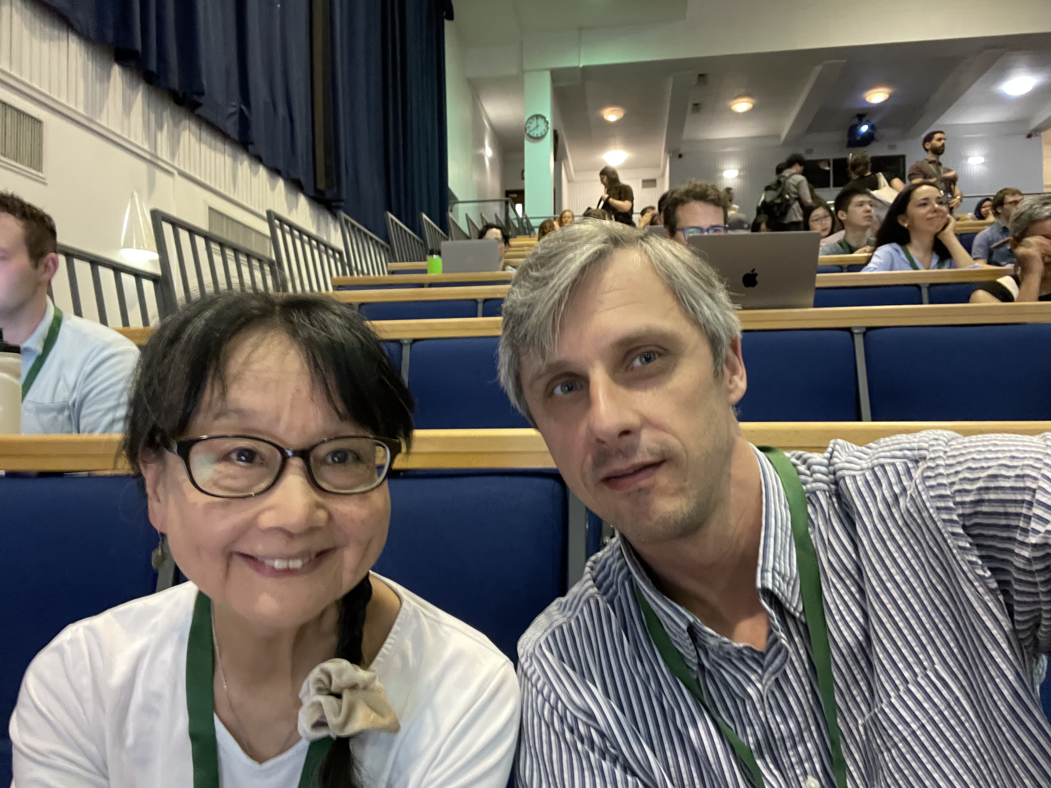
はじめに
中心となる認知言語学の概念
Frames, image schemas and conceptual metaphors in cognitive linguistics (Lakoff, 1987; Lakoff & Johnson, 1980; Langacker, 1987, 1991, 1999/2010)
→ 談話論に適用(Hart 2010).
Prototype: チェコメデイアから西と東という概念がどのようフレ-ミングされているか、Discourse prototypesの存在? (cf. Baker 2011, consistency in discourse)
＝縦断研究 Longitudinal study
共同研究（＋カレル大学言語学学科コーパス部門
ツヴルチェック教授）

Slide 4
研究方法とデータ

Slide 5
Corpora used
SYNv12 (現代チェコ語, 全部で語数52億)
チェコ全土で配布されている新聞
1991–2022
語数 20億+
テキスト (記事)（530万）
Seed words:
Východ ‘東’ 名詞,
Západ ‘西’ 名詞,
východní ‘東の’ 形容詞
západní ‘西の’ 形容詞
Notes:
2.15 bln.

Slide 6
コーパスに使われる方法
キーワード分析(Keyword Analysis, KWA)
マーケットバスケット分析(Market Basket Analysis, MBA)
コンパニオン（Companions）
コロケーション分析(Collocation Analysis, CA)

Slide 7
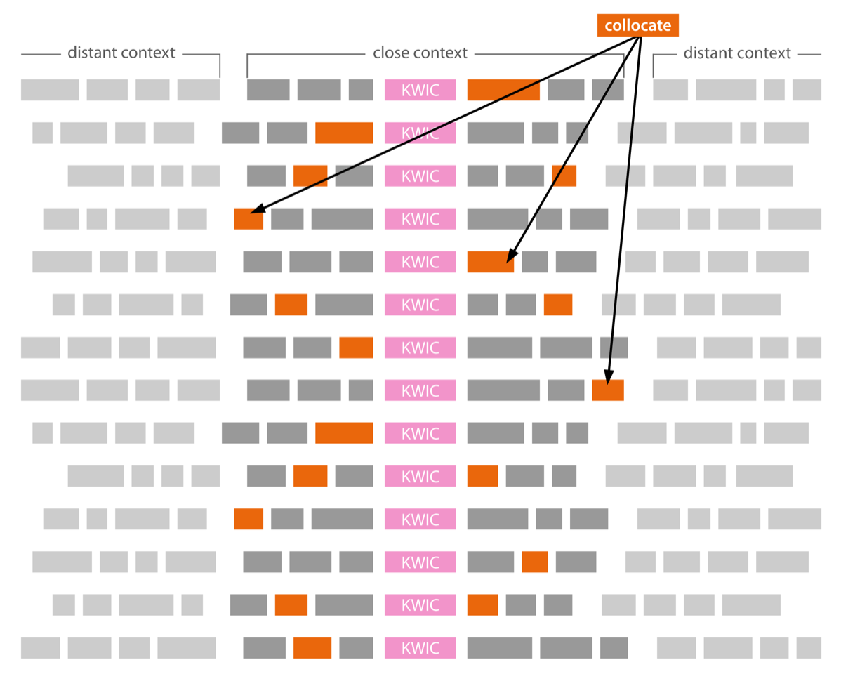
Collocation analysis (CA)
隣接するコンテキストにフォーカス
コロケートでわかること
複単語表現 (collocations)
(put: together, forward, up, on, into..)
意味 (disambiguation of senses)
(like:
look, feel, I’d, don’t.)
コノテーション
(cause:
death, damage, trouble, problems, pain, injury...)
Notes:
原因になるvs。契機となる

Slide 8
キーワード分析
(Keyword Analysis, KWA)
lemma | Effect size
McKinley | 99.72
Panama | 99.69
Canal | 99.64
reclaim | 99.43
nation | 98.87
restore | 97.95
America | 97.67
mandate | 97.64
American | 96.56
wealth | 96.40
administration | 96.28
defeat | 96.03
tariff | 95.93
参照コーパスと比べて、対照コーパスで期待以上に多い語彙、キーワード(Keywords, KWs)
キーワードはテキストのトピックを示唆
Re: use of KWA and CA Gabrielatos et al 2012, McEnery et al 2019, discussion in Fidler & Cvrček 2023.
Re: dispersion Egbert & Biber 2019; Gries 2024
例（抜粋）
Notes:
Denali to Mt. McKinley

Slide 9
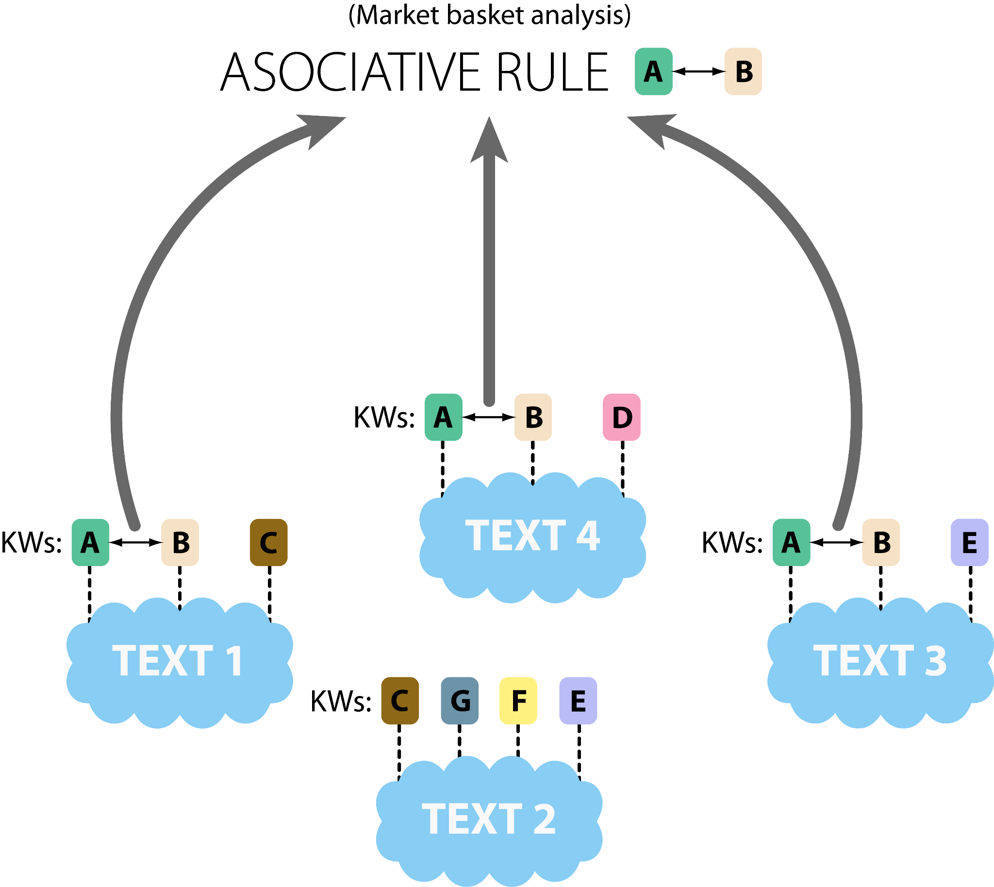
マーケットバスケット分析(MBA)
キーワードと キーワードの繋がり（≈トピックの繋がり）
どのトピックがテキスト中に共存するか数値的に示す
基礎となるのは連想 link （Associative Links):
Antecedent (LHS) → Consequent (RHS)
繋がりを図る変量(variable)
  Support = コーパス全体に押し並べて起こるか
  Confidence = KW¹が入っているテキストのうち二番目のKW²がどの程度入っているか(%)
  Lift = 最終的な繋がりの強さを示す。KW^{１}とKW² 両方含むテキストの数 ÷ KW^{１} かKW² どちらか一つ含むテキストの数
xs
(Used in Cvrček & Fidler 2024)
Notes:
２つのキーワードのつながりは３つの変量（variable）で知ることができます。まず、サポート（Support）は、二つのキーワードが対照コーパス全体にどの程度押し並べて起こるか示します。これは２つの言葉がコーパスのごく一部にしか繋がって起こらないかどうか知ることができます。２つ目のコンフィデンス（Confidence）は、一つのキーワードがはいっているテキストのうち二番目のキーワードがどのくらい入っているか明らかにします。例えば、キーワードのNATOに対してキーワードのEUのConfidenceが50％ということはNATOを含んだテキストの50％にEUが必ず含まれているということです。最後の変量はリフト（Lift）で、最終的なキーワードの絆の強さを教えてくれます。これはキーワードAとBの両方あるテキストの数を、AかBどちらかしかないテキストの数で割った数値です。（Cvrček & Fidler 2022）

Slide 10
Associative links and associative arrays
(6–9/2020) 反システムメデイア
Associative array (AA): Antecedentを集合させたもの＝その一つ一つをアソシエーションとみなす。
アソシエーションを総合して考え、移民のフレーミングは、 EUの国境を越え、自分の国からアサイラムを求め、不法にヨーロッパに来る存在だという可能性を見出せる。
Antecedent | Consequent
nelegální ‘不法’ → | migrant ‘’移民’
azyl ’亡命’, země ‘国’ → | ‘’移民’
evropský ’ヨーロッパの’, migrace ‘移住’ → | ‘’移民’
EU, evropský ’ ヨーロッパの’, hranice ‘国境’ → | ‘’移民’
(Cf. Cvrček & Fidler 2022)
Notes:
例えば、2020年６−9月 の反システムメディアのテキストで、KWAで得られたキーワードの１つの「移民」（migrant）をSeed Wordとして設定すると「不法、亡命、国、ヨーロッパの、移住、国境」といったキーワードが強く繋がっていることがわかります。この強い繋がりのあるキーワード（Associative rules）を集計したのが、連想アレイ（Associative array）で、これが反システムメディアによる移民問題の談話の枠組みを解釈する手がかりになります。
主流メディアと反システムのコーパスはonline2_archive（Cvrček et al. 2022）の一部を使用。
「 6月から同年9月まで」など？
ヨーロッパの、コントラスト、国境をこえてくるイメージ

Slide 11
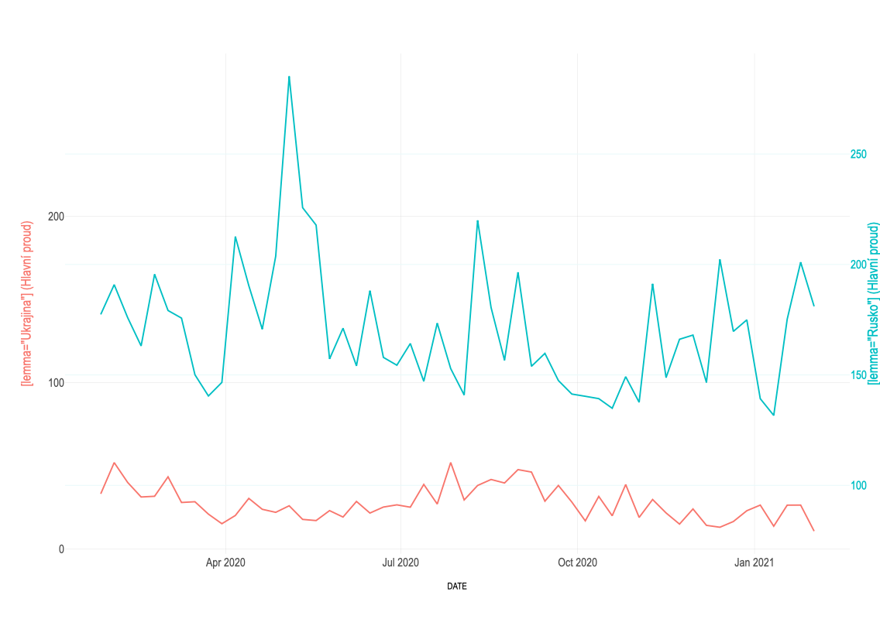
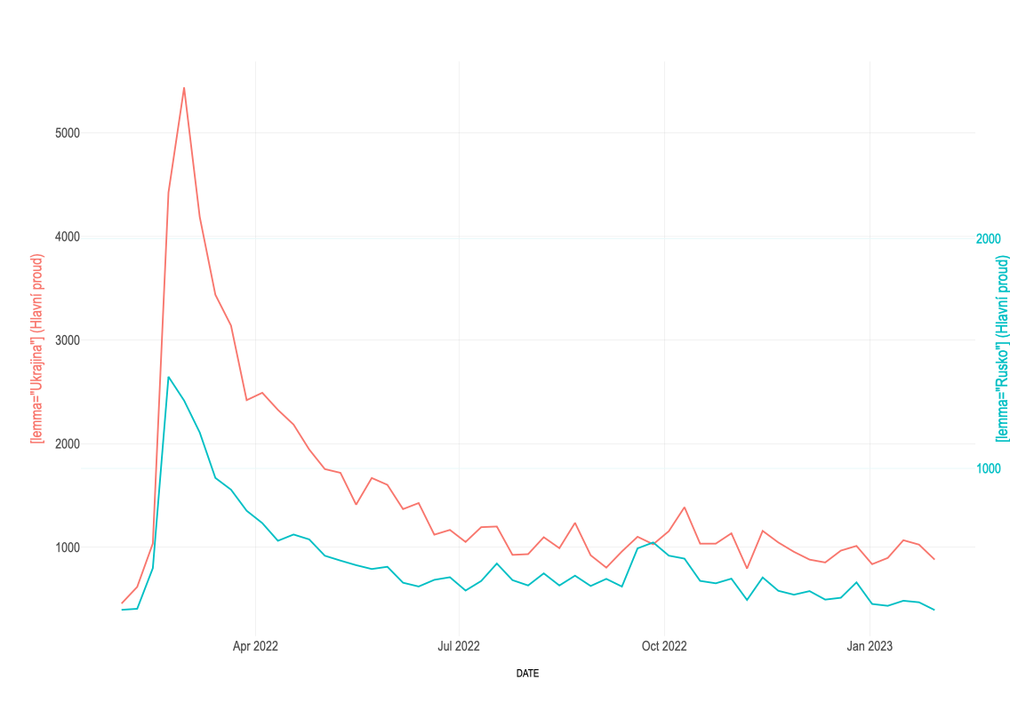
Companions
テキストでシステマチックに共に起こるキーワード → キーワードの繋がり（≈トピックの繋がり）
Associations based on frequency pattern similarity (Spearman correlation)
Ukrajina ‘Ukraine‘と もう一つのLemmaはどういう言葉でしょう？
2020
2022
Correlation rho = 0.076
Cf. Cvrček & Fidler 2024
Correlation rho = 0.846
Notes:
Ukrajina ‘Ukraine’ and Rusko ‘Russia’ in Czech online media (periods: 2/2020–2/2021 and 2/2022–2/2023)? Red is most probably Ukrajine

Slide 12
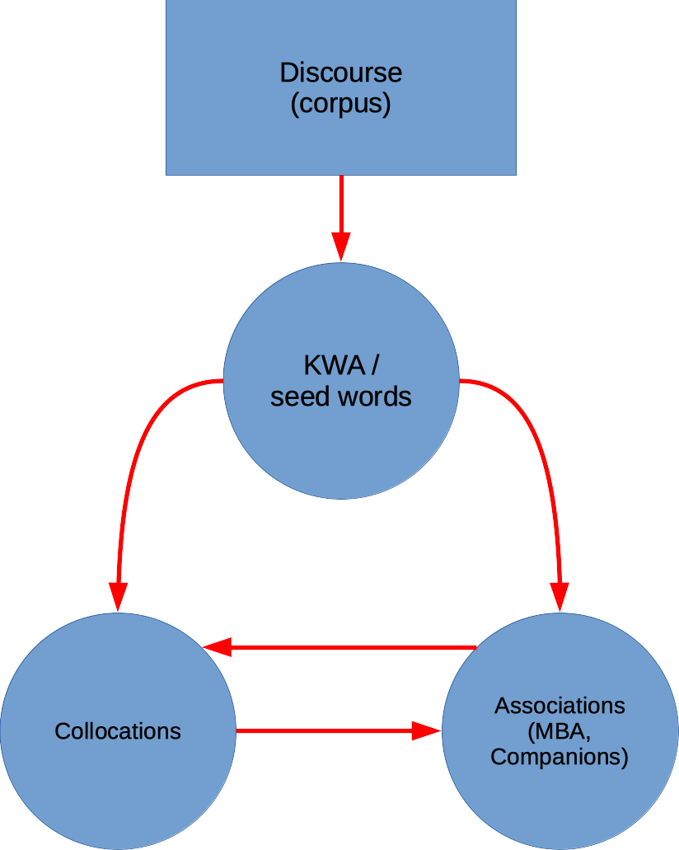
メソッドを組み合わせる
あるキーワードにフォーカス), あるいはseed words から始める
どのようなトピックが(繰り返し) 一緒に起こるのか
そのトピックがどういう意味でつかわれているか (CA)

Slide 13
コロケートがMBAのデータを理解する上で役にたつ例
Západ ‘西’は studený ‘冷、冷たい’ と頻繁に共存している（MBA)
  studený ‘冷、冷たい’ - このままではどういう意味で使われているかはっきりとはわからない（冷戦？天気予報？日没？西側で食べたり飲んだりするもの？）
    『西』と共存する studený のコロケーション
    戦争、（冷戦での）双極性(のある世界）, （冷戦時代の)遺物、超大国、（冷戦の）終わり、西、ソヴィエト、政治、（冷戦の）レトリック、スパイ、ソ連邦、（冷戦）時代、 KGB, メンタリティ、（冷戦中の）対立、戦場
    Vs.
    （寒冷）前線、 （寒冷前線の）最高潮、（寒冷前線がくる）北極、雨
    → 冷戦に関するコンテキストの方が多い

Slide 14
Discourse prototypesを取得する過程
Seed wordsを決める: 西、東（名詞、形容詞）
MBAでAssociationを見つける。
Companionsで一定の時期にSeed Wordsと連動しているAssociationを見つける。
３で得たAssociationの意味をコロケーションで確認する。
Notes:
cut-off point:
Minimum frequency of collocates = 10
Minimum occurrence of collocates with associated word = 5
Maximum number of colloquies per associated word = 50
Sorting by log-Dice

Slide 15
結果について

Slide 16
西: Top 10 持続するアソシエーション
西（名詞）＋… | rho
Kremlin | 0.733
Putin | 0.648
Russia | 0.644
Putin’s | 0.638
Russian (n) | 0.608
Russian (adj) | 0.534
sanctions | 0.525
pro-Russian | 0.510
supported | 0.483
Ukraine | 0.479
seed word 西（形容詞）＋… | rho
Russian (adj) | 0.772
separatist (adj) | 0.714
separatist (n) | 0.702
Russia | 0.620
production (adj) | 0.601
USSR | 0.600
USD | 0.571
Soviet (adj) | 0.554
export | 0.540
gas (adj) | 0.530
最初の印象＝
最もprototypicalな associationsが 地政学的なもの 西という概念はロシアとの関係で扱われている可能性
次のステップ
Rhoが比較的低いAssociationと比較的高いもののコロケーションを比べてみる

Slide 17
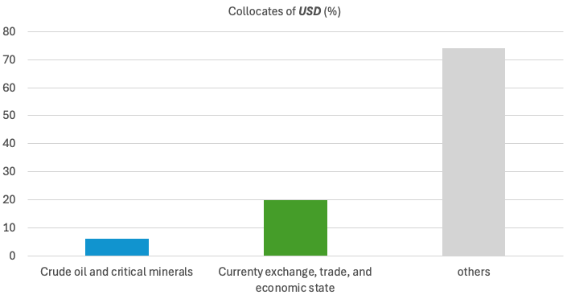
rhoが比較的低い場合のアソシエーション（ rho= 0.57)
Seed word Western & association USD → collocates of USD
コロケートの26% 外国為替、 輸出入関係(例import, export), 経済事情 (例 deficit, wealth, GDP), 自然資源
その他は数値(USDと共に使われる)
地政学的なコネクションはコンコーダンスに少しパラパラと見受けられる程度
Notes:
These collocates are more closely tied to East rather than West, although percentages are small.

Slide 18
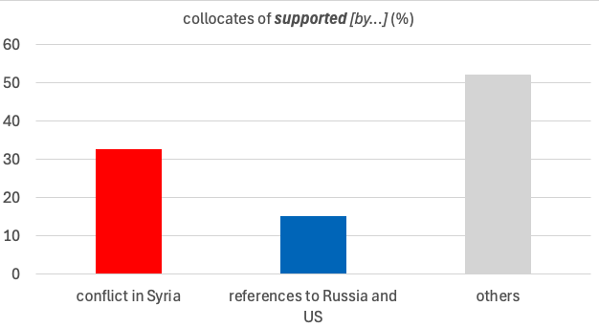
rhoが比較的低い場合のアソシエーション （rho=0.48)
Seed word West & association supported [by...] (→ collocates of supported [by...]
コロケートの約50% シリアに関連し、ロシア、アメリカが関与する地政関係 (例 militia, Assad, Shiite, separatist, Syrian, rebel, insurgent, [Baath] party)

Slide 19
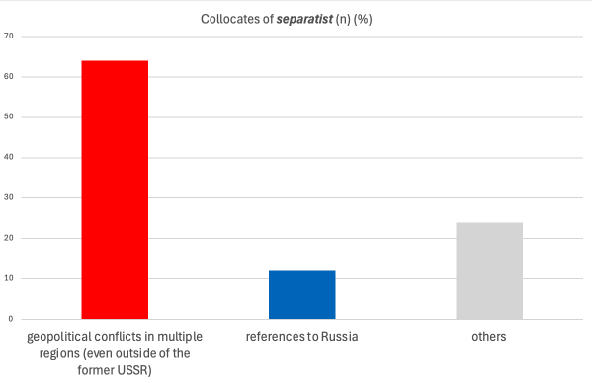
rhoが比較的高い場合のアソシエーション (rho=0.702)
Seed word Western & association separatist (n) → collocates of separatist
コロケートの 80+% ロシアが関与している広い範囲での地政学的な争いに関連している
(例 eastern Ukrainian, Abkhazian, Kashmir, Tamil, Donbas, Donetsk, Chechen, Albanian, Kurdish, Kosovan)

Slide 20
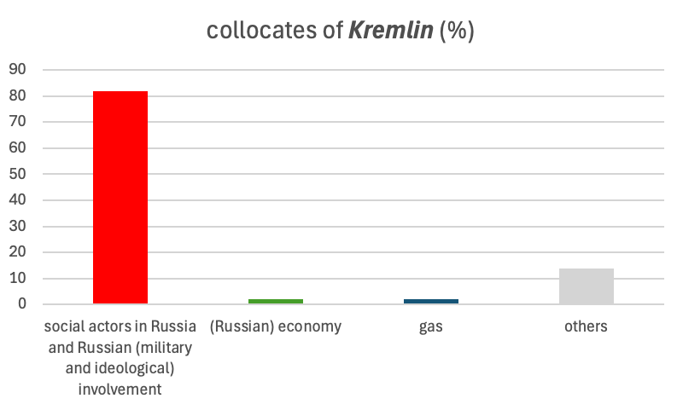
rhoが比較的高い場合のアソシエーション (rho=0.73)
Seed word West & association Kremlin → collocates of Kremlin
コロケートの 80+%
最も繋がりが強いものは、ロシア軍事、イデオロギー関係のソーシャルアクター、ロシアの歴史的影響圏.
西側の視点を反映するコロケート aggression, disinformation, propagandistic, propaganda, sanctions

Slide 21
東: Top 10 持続するアソシエーション
東（名詞）＋… | rho
to export | 0.615
concern | 0.580
industrial | 0.575
investment | 0.555
development | 0.550
convergence | 0.505
production (adj) | 0.503
to support | 0.494
gas (adj) | 0.475
to import | 0.473
東（形容詞）＋… | rho
East-European | 0.868
business | 0.831
West-European | 0.811
economic | 0.794
export | 0.792
privatization | 0.780
[Soviet] Union | 0.776
Grozny | 0.754
USD | 0.750
Central-European | 0.739
最初の印象＝
東という概念は移行する経済、西と東では捉えきれないという考えを示唆しているのではないか（tripartite area、West, East and Central)
→ コロケーションを比べてみる

Slide 22
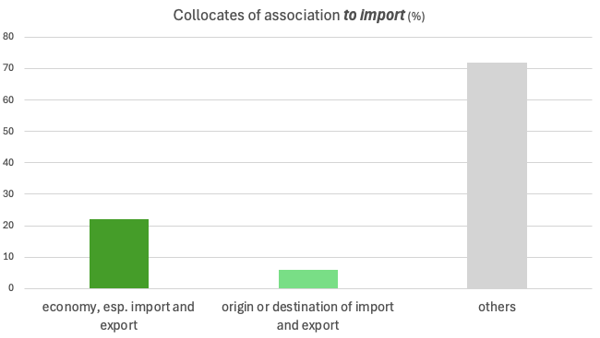
rhoが比較的低い場合のアソシエーション (rho=0.47)
Seed Word 東（名詞） & association to import → collocates of association to import
経済関係のコロケート、特に輸出入 (importing and exporting from one location to another, more focus on the origin “from where”). 大部分はエネルギー資源に関連するもの (gas, crude oil, electricity),
中国、ロシア、チェコ（輸出、輸入の動きを反映）

Slide 23
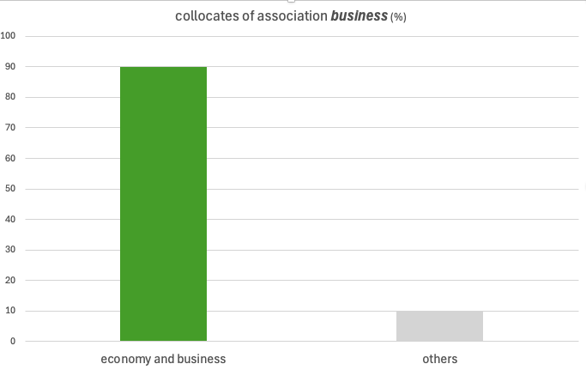
rhoが比較的高い場合のアソシエーション
Seed word 東（形容詞） & association business (rho=0.87) → collocates of association business
コロケートの95% は経済、ビジネス関係 (例 accountancy, bankrupt, credit), 特に 移行経済 (例 privatization, restructuring, complying)
＞東とは 経済が発達しつつある場所

Slide 24
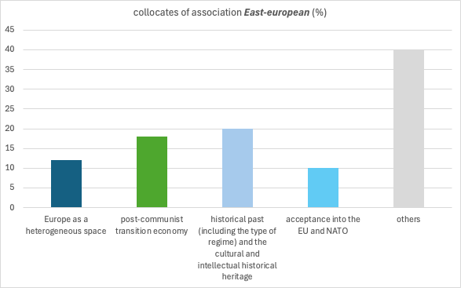
rhoが比較的高い場合のアソシエーション
特に注目すべきコロケート
Seed word 東（形容詞） & association East-European (rho=0.87) → collocates of association East-European
(1) 多様性のあるヨーロッパのスペース
(2) なぜ多様性が生じたかを示唆するコロケート: （政治体制、歴史的背景、文化的、知的に培われたもの)
（例 cinematography, history, democracy, intellectual)
(3) EU, NATO関係 (membership, acceptance, EU, NATO), 加盟する動機資格に関係するコロケート、(2)も、その理由となっている可能性
コロケートの80+% が(1)-(3) のカテゴリーに入っている。
Notes:
Collocates: consistent with the other associations = East and Eastern as a tangible space – the place of economic development and the place that is not homogeneous where there is Central Europe besides East and West Europe.

Slide 25
結論
および
未だ解決していない問題

Slide 26
研究方法についての結論
確認事項
アソシエーションは
Discourse frame ー 構文レベルというよりもむしろ、 談話論レベルのコノテーションを 示唆する
コロケーションは
アソシエーションの意味をさらにクリアする (disambiguate) （さらにローカルなコノテーションを示唆する）

Slide 27
データについての結論
チェコの主要なメデイアで扱われている東と西の談話
レベルでのPrototypes
東:
実際にある、具体的な地理的な場所。経済活動が起きる実際の場、
しかし、東は均一な性質を持っていない (中欧は異なった部分）
（1960年代後期チェコスロヴァキアで提案された考え方に沿っていると思われる）(Kučera 2011)
西:
ロシアとのコントラストのなかで捉えられる。実際の場所ではなく、もっと抽象的な概念
興味深い点
EUの役割が大きく出てこない。冷戦終結後ずっと立っているにもかかわらず、ロシアが東西関係の談話上大きな存在として浮かび上がっている。
アソシエーションには核となるPrototypeとPeripheryがある （Next slide)

Slide 28
東
経済活動の具体的な場
歴史的に多様な場
中欧は
明確に他の部分とは
異なる
東と西という概念の
談話上の取り扱い Discourse prototype
？？
自然資源、
ジオポリティクス
西
地理的な場所というよりロシアと向かい合う
抽象的な概念
チェコのメデイアは
西と東は共通の『分母』で捉えられていない
Notes:
？？ Central Europe were part of West, it would face a danger of being packaged together with Germany, which considers itself Central Europe. Central Europe is the most progressive part of the East.

Slide 29
これからの課題
問題
  ノイズ
  中近東、アジア、ヨーロッパに関する概念がデータで一緒に出てくる（特にCollocation analysis)
  → データに埋もれる可能性がある。
  → 研究対象、時間帯を絞り込む必要性
現在の研究対象 ー ウクライナのフレーミング
  ウクライナに対する全面侵攻 （2022）から現在まで追ってDiscourse prototypeの変遷を調べる
  NLPの専門家とも相談（CompanionsとCollocationデータ解釈と比較中）
Notes:
全てがうまくいくとは限りません☹

Slide 30
参考文献
Baker, P. (2011). Times may change, but we will always have money: Diachronic variation in recent British English. Journal of English Linguistics, 39(65). 65-88.
Cvrček V. & Fidler, M. (2022): No Keyword is an Island: In search of covert associations. Corpora 17(2). pp. 259-290.
Cvrček, V. & Fidler, M. (2024). From news to disinformation: unpacking a parasitic discursive practice of Czech pro-Kremlin media. Scando-Slavica, 70(1), 32-54.https://www.tandfonline.com/doi/full/10.1080/00806765.2024.2317374?src=exp-la)
Egbert, J. & Biber, D. (2019): Incorporating text dispersion into keyword analyses. Corpora 14(1), 77–104.
Fidler, M. and V. Cvrček. 2023. Discourse profiling of East-West in Czech journalistic texts. Slavic Linguistics Association Conference. June 3, 2023. Harvard University. (Book of abstracts https://slavic.fas.harvard.edu/sites/hwpi.harvard.edu/files/slavic/files/sclc_2023_book_of_abstracts.pdf?m=1682453053)
Gabrielatos, C., McEnery, T., Diggle, P. J. & P. Baker. (2012). The peaks and troughs of corpus-based contextual analysis. International Journal of Corpus Linguistics, 37(2). 151-175.
Gries, S. Th. (2024): Frequency, Dispersion, Association, and Keyness. Revising and tupleizing corpus-linguistic measures. John Benjamins.
Hart, Ch. (2010). Conceptualization. In Ch. Hart (Ed.), Critical discourse analysis and cognitive science (pp. 105-124). Palgrave Macmillan.
Kučera, R. (2011). Středovýchodní, střední, centrální. Střední Evropa v německojazyčné historiografii 1950-2010. Slovo a smysl 16., http://slovoasmysl.ff.cuni.cz/node/450 last accessed May 12, 2026-
Lakoff, G. (1987). Women, fire, and dangerous things: What categories reveal about the mind. University of Chicago Press.
Lakoff, G, & Johnson, M. (1980). Metaphors we live by. Chicago: University of Chicago Press.
Langacker, R. W. (1987). Foundations of cognitive grammar. Stanford, Calif: Stanford University Press, 1987.
Langacker, R. W. (1991). Concept, image, and symbol: The cognitive basis of grammar. 2nd ed. Mouton de Gruyter.
Langacker, R. W. (1999/2010). Grammar and Conceptualization. Berlin: De Gruyter Mouton.
McEnery, T., Brezina, V., & Baker, H. (2019). Usage fluctuation analysis A new way of analysing shifts in historical discourse. International Journal of Corpus Linguistics, 24(4). 413–444

Slide 31
ご清聴ありがとうございました!
Děkujeme za pozornost!

